Slide 1

Центр поддержки добровольчества на базе ГАПОУ «Волгоградский социально-педагогический колледж»

Slide 2

Центр поддержки добровольчества ГАПОУ «Волгоградский социально-педагогический колледж»
ЦЕЛЬ:
Вовлечение обучающихся колледжа в волонтерскую, социально значимую деятельность
ЗАДАЧИ:
Популяризация идей добровольчества в среде обучающихся
Привлечение обучающихся и организация их участия в добровольческой деятельности на базе колледжа
Организация систематической работы в рамках утверждённых направлений деятельности центра
Организация обучающих, развивающих, досуговых мероприятий для участников центра

Slide 3
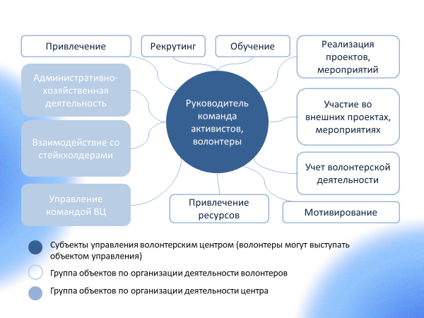
Центр поддержки добровольчества ГАПОУ «Волгоградский социально-педагогический колледж»

Slide 4
Центр поддержки добровольчества ГАПОУ «Волгоградский социально-педагогический колледж»
ВИД ВОЛОНТЕРСКОГО ЦЕНТРА
НАПРАВЛЕРИЯ ВОЛОНТЕРСКОЙ ДЕЯТЕЛЬНОСТИ
МИССИЯ
локальный, смешанный (городской, региональный)
социальное, патриотическое, событийное, спортивно-оздоровительное, медиаволонтерство, образовательное, информационно-просветительское, экологическое и др.
Создание благоприятных условий для молодых людей, желающих добровольно помогать окружающим в решении социально значимых проблем

Slide 5
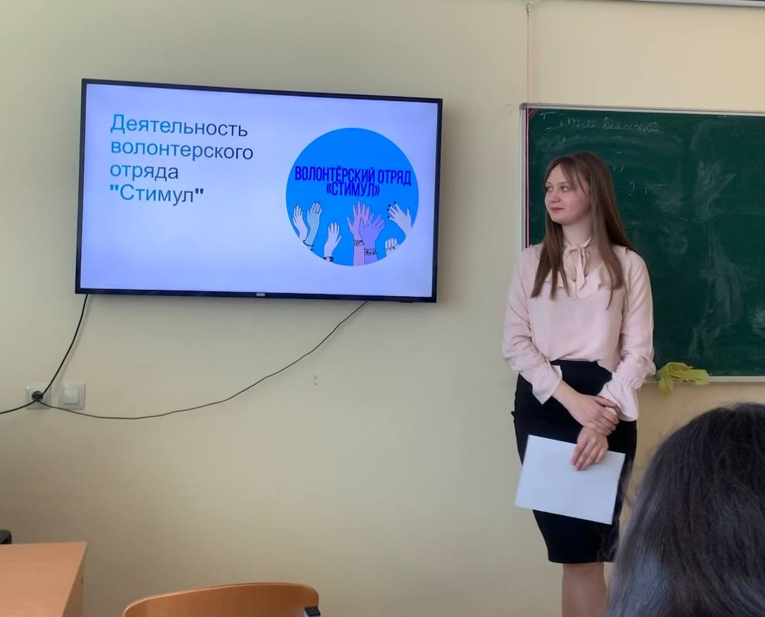
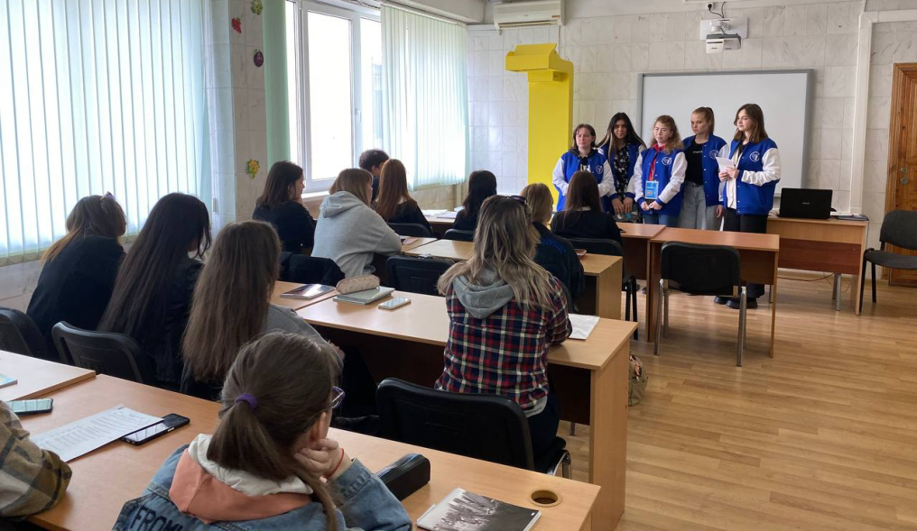
Информационно- просветительское направление
Просветительские акции «Будь с нами!», «Узнай о волонтерстве» в рамках проекта «Волонтеры -частичка добра и поддержки каждому»

Slide 6
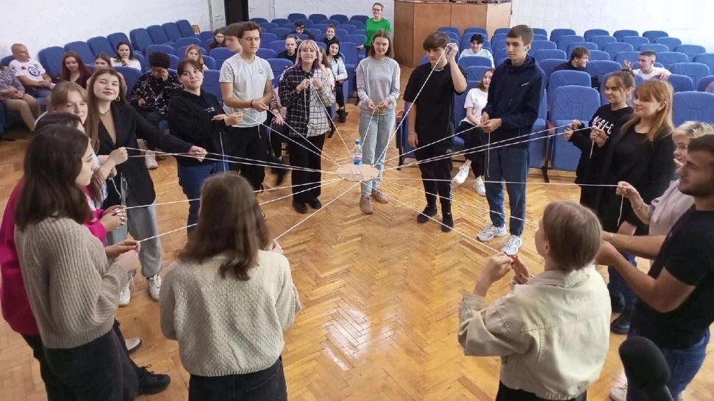
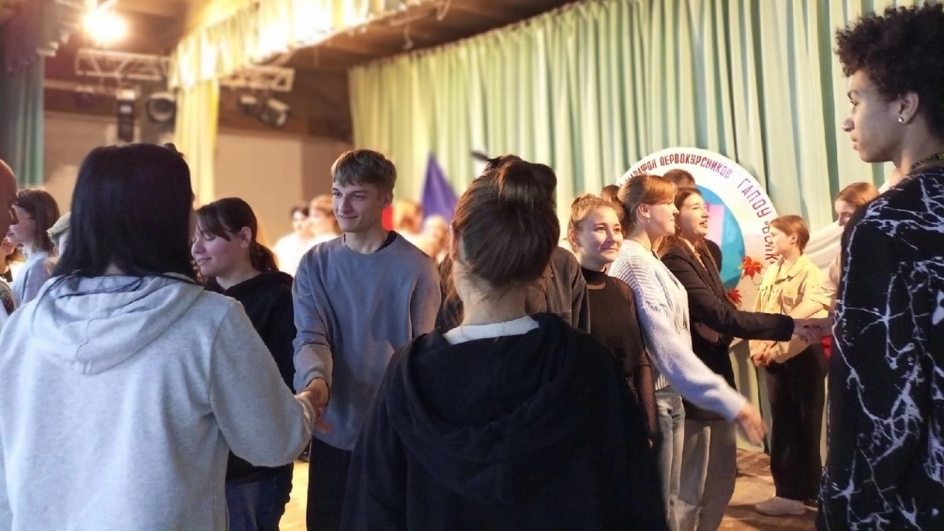
Информационно- просветительское направление
Тренинг – интенсив «Студенческое лидерство – путь к успеху»

Slide 7
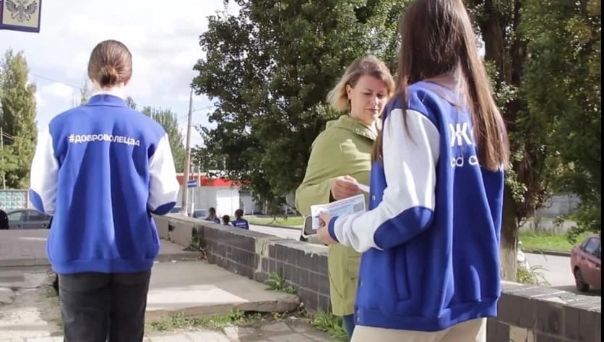
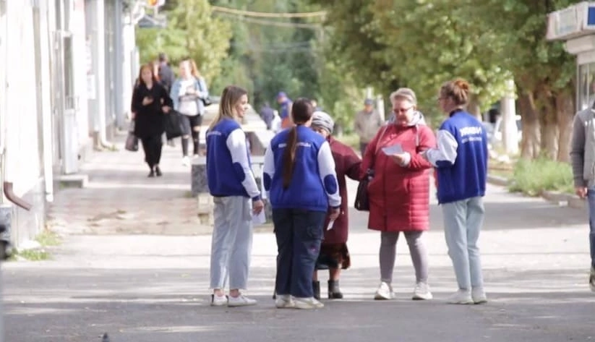
Информационно- просветительское направление
Информационная акция по призыву граждан к оказанию помощи военнослужащим, участвующим в специальной военной операции

Slide 8
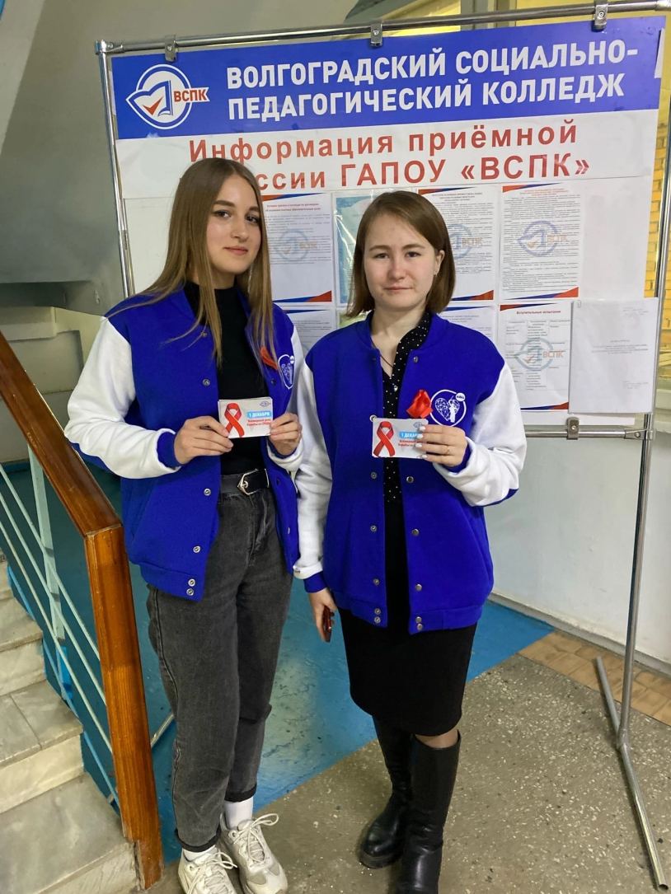

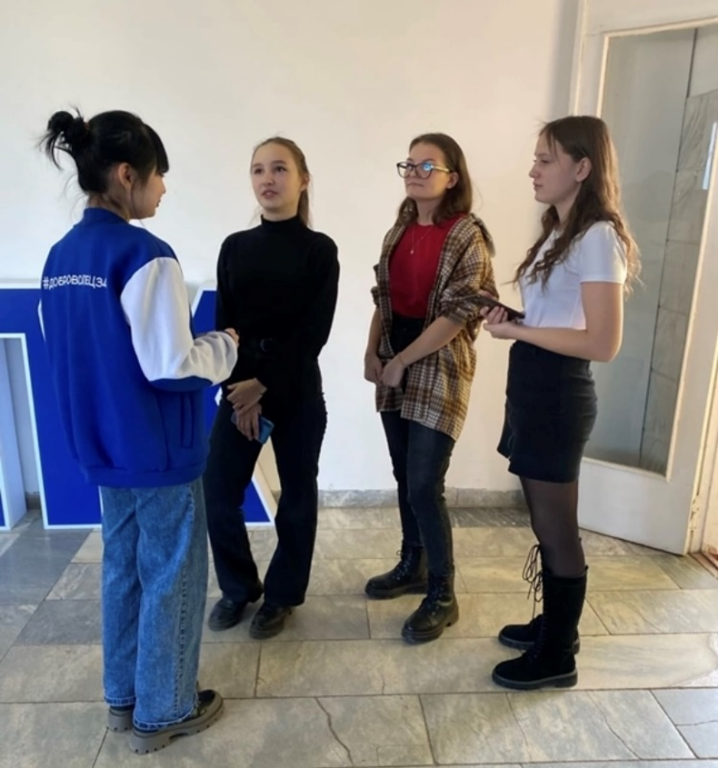
Информационно- просветительское направление
Акция приуроченная ко дню борьбы со СПИДОМ

Slide 9
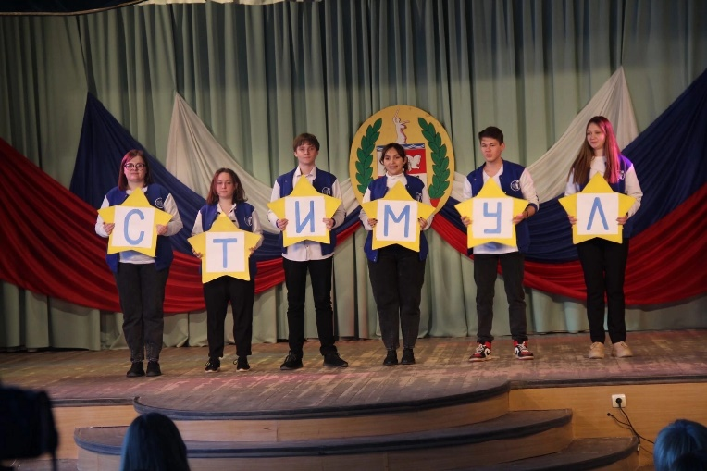
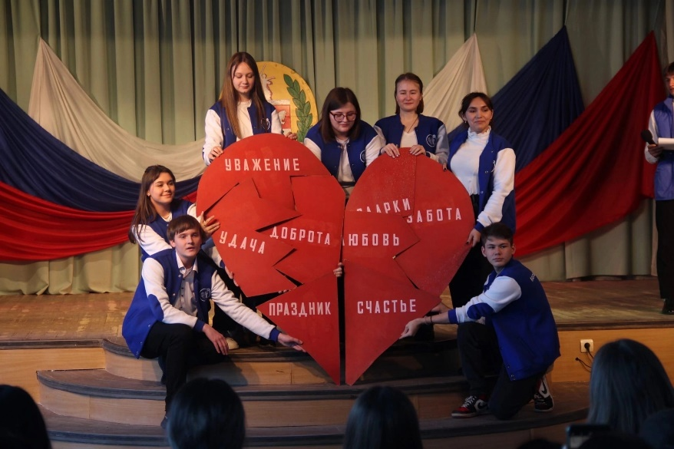
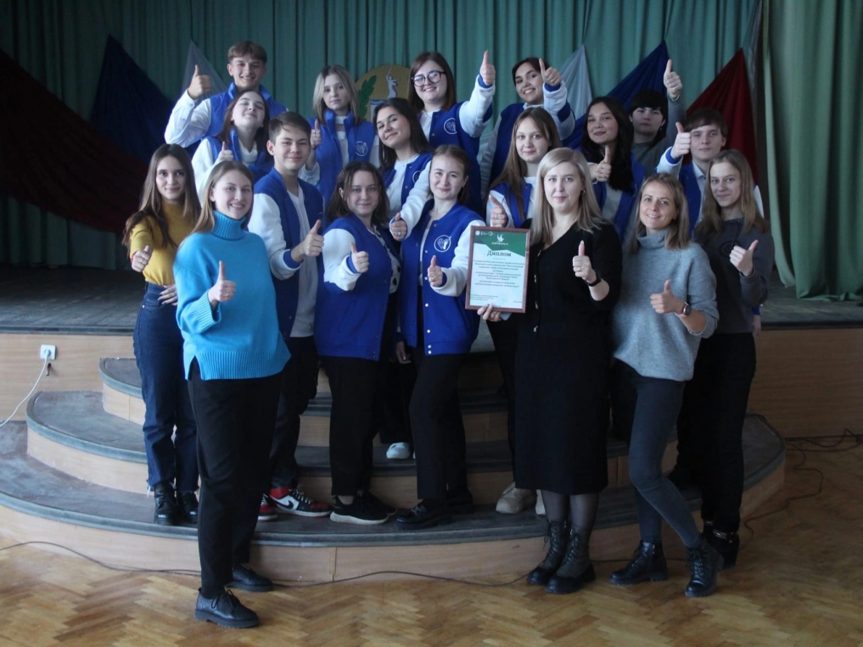
Информационно- просветительское направление
Мероприятие, посвящённое Международному дню волонтера

Slide 10
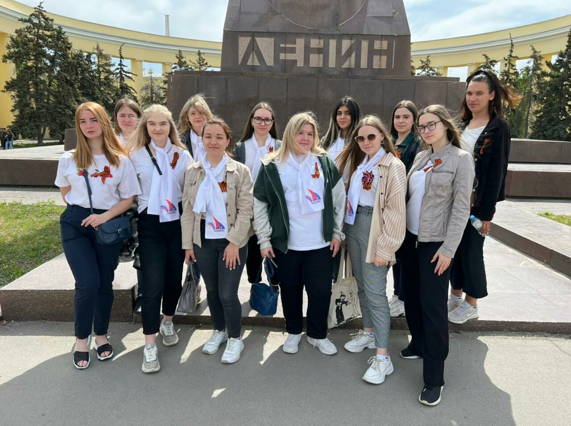
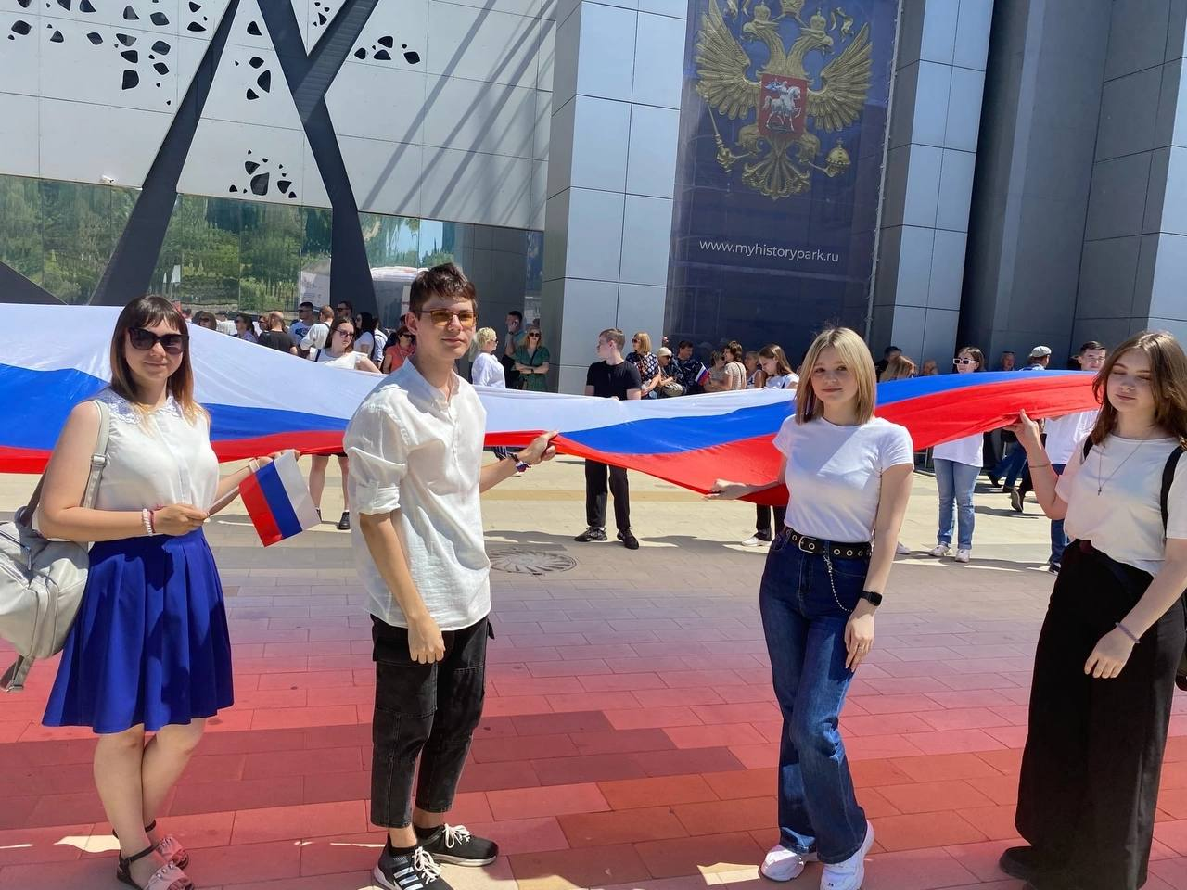
Патриотическое направление
Бессмертный полк
День России

Slide 11
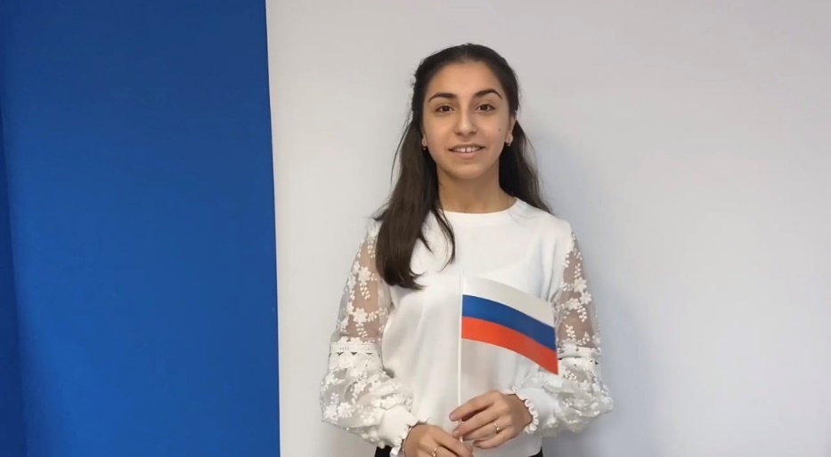
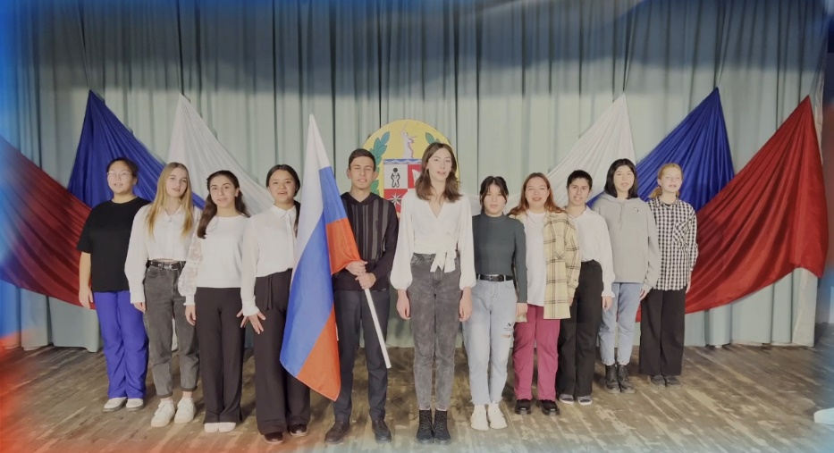
Патриотическое направление
Челлендж «Я-гражданин России», приуроченный ко Дню народного единства

Slide 12
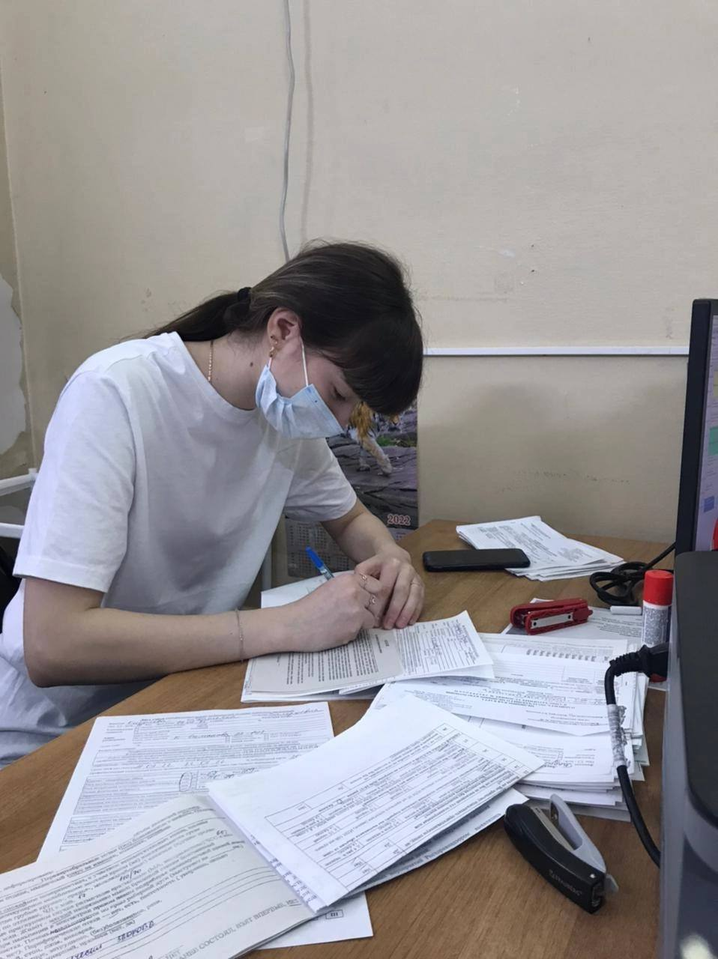
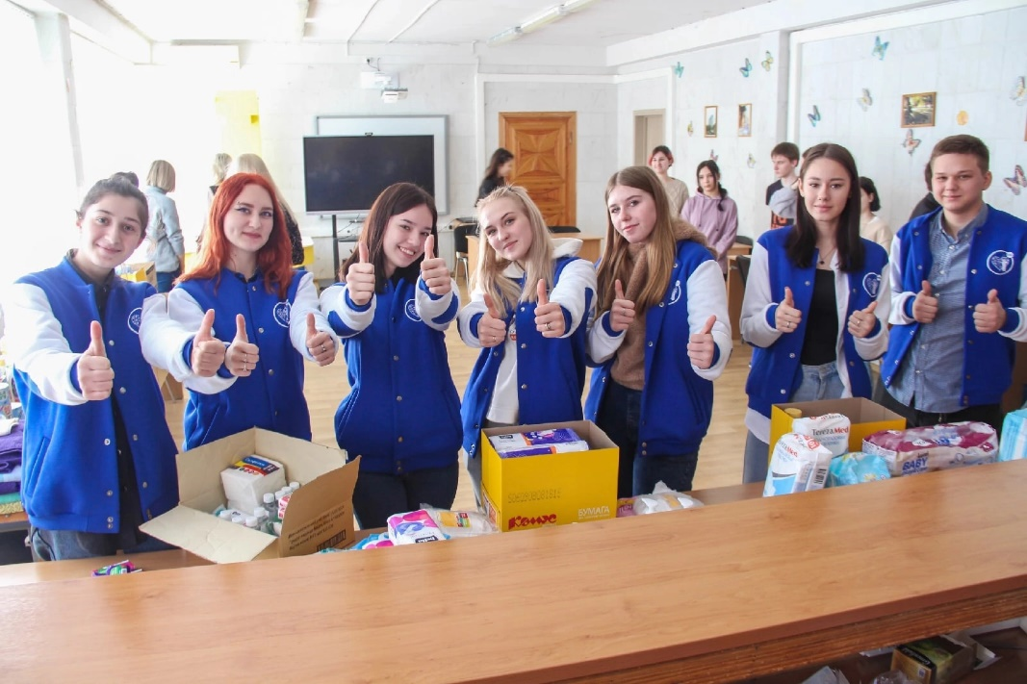
Социальное направление
Открытие центра сбора гуманитарной помощи #МыВместе
Работа волонтеров в поликлинике во время пандемии

Slide 13
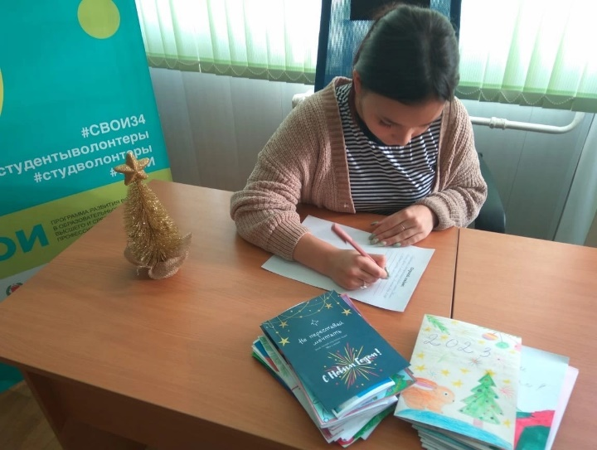
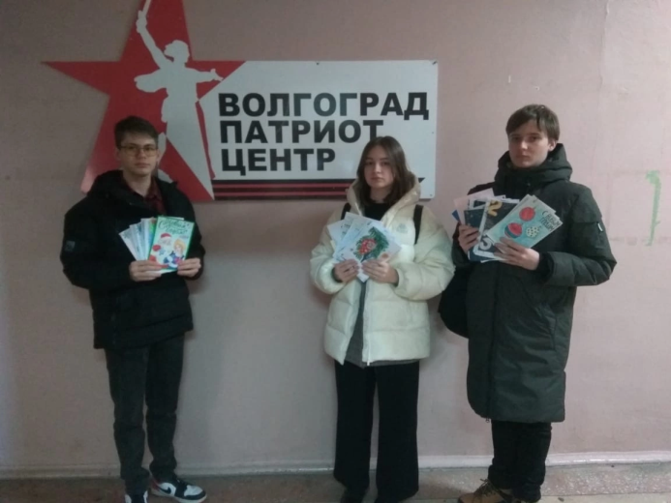
Патриотическое направление
Всероссийская акция «Письмо солдату».
Создание поздравительных открыток для военнослужащих СВО (Акция «Фронтовая открытка»)

Slide 14
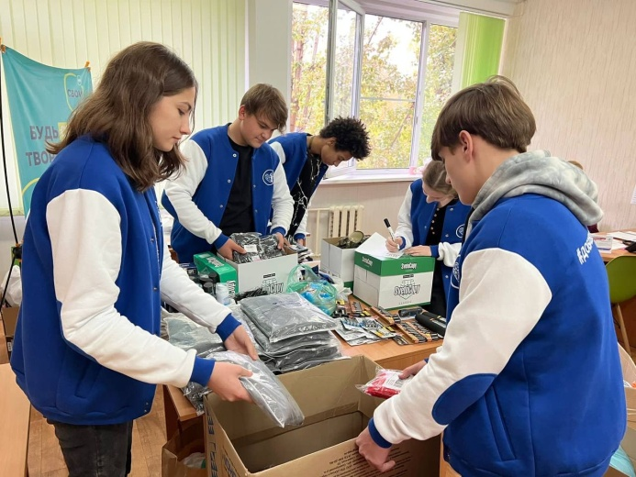
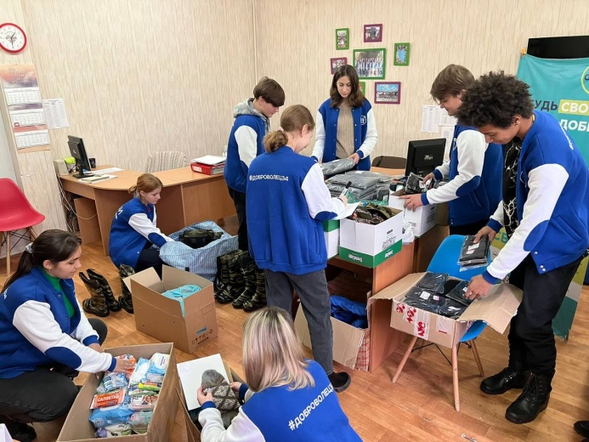
Патриотическое направление
Сбор помощи участникам специальной военной операции и их семьям в рамках акции взаимопомощи «#МЫВМЕСТЕ»

Slide 15
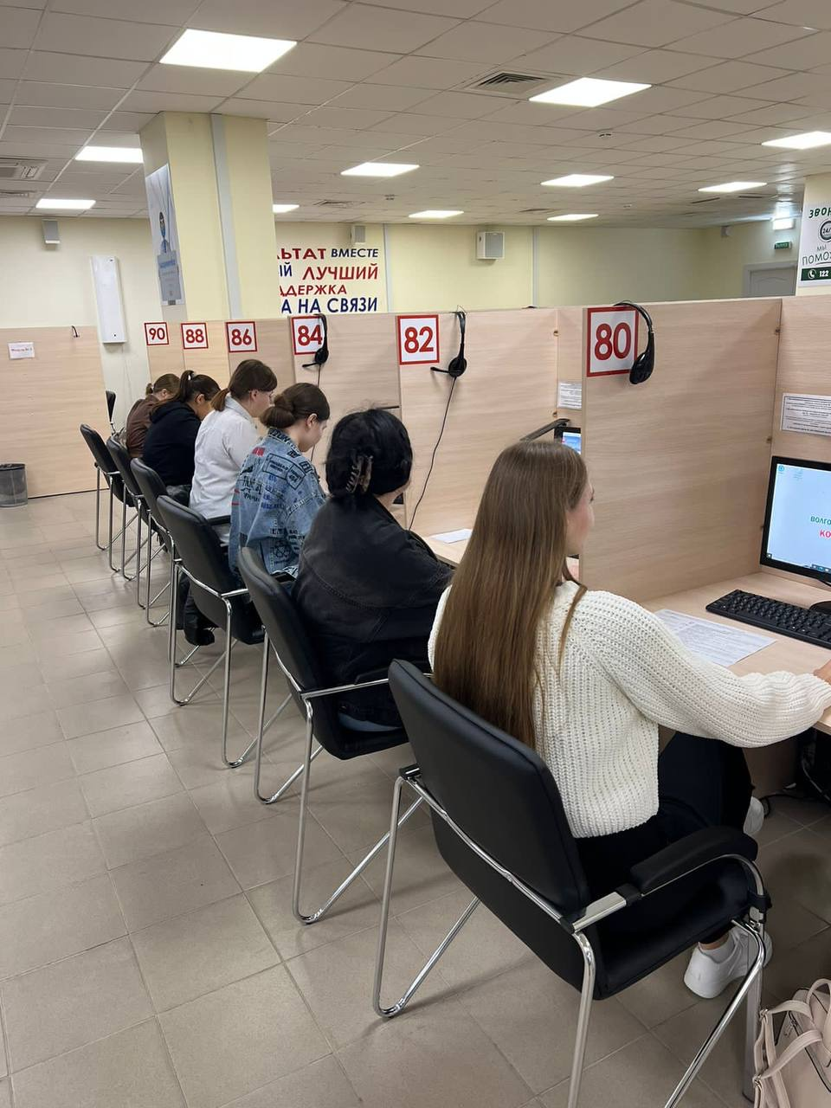
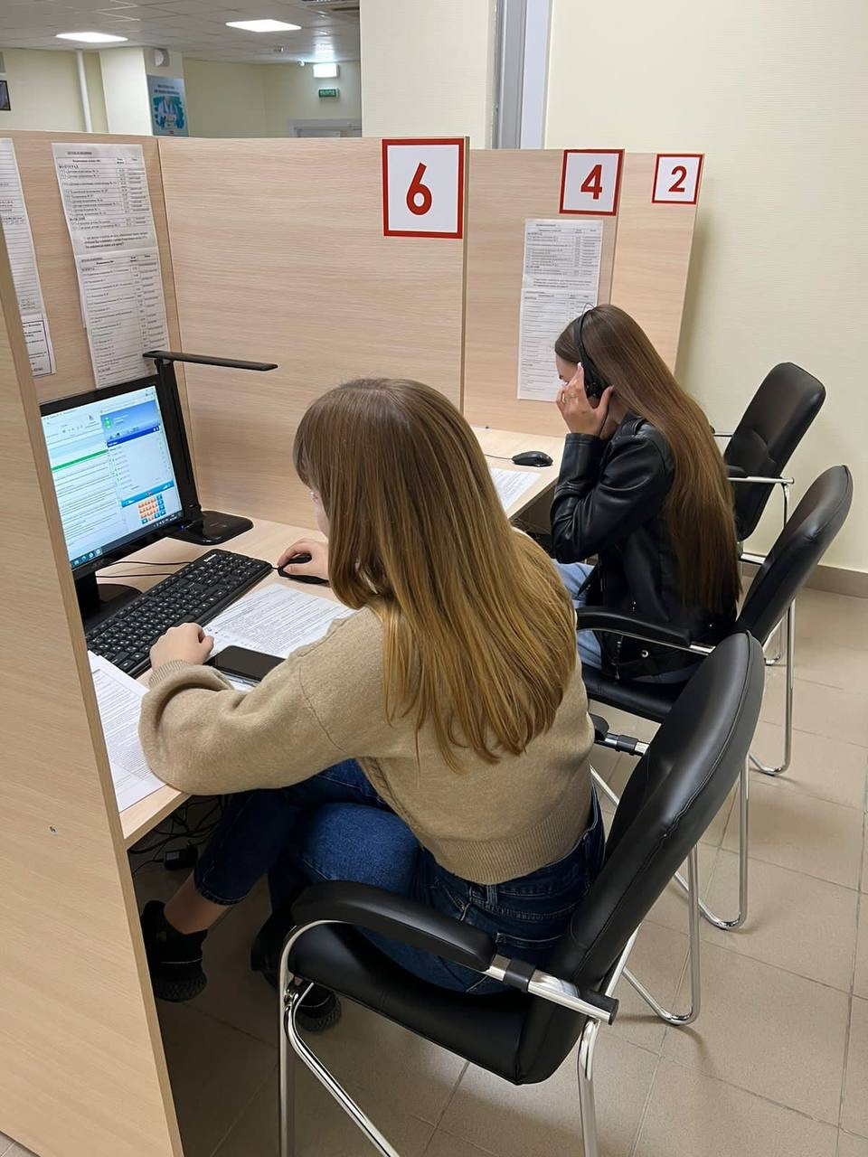
Социальное направление
Работа в колл-центре по вопросам мобилизации

Slide 16
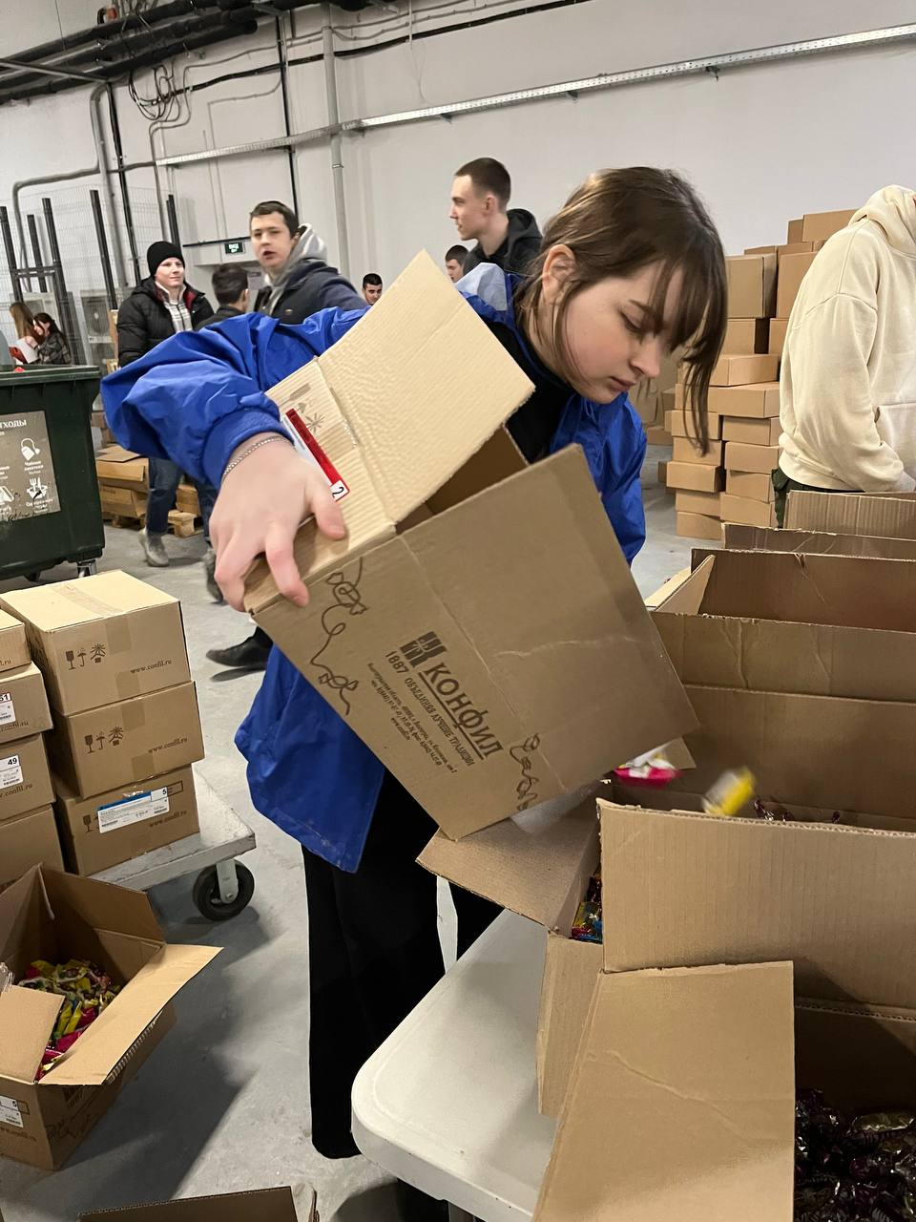
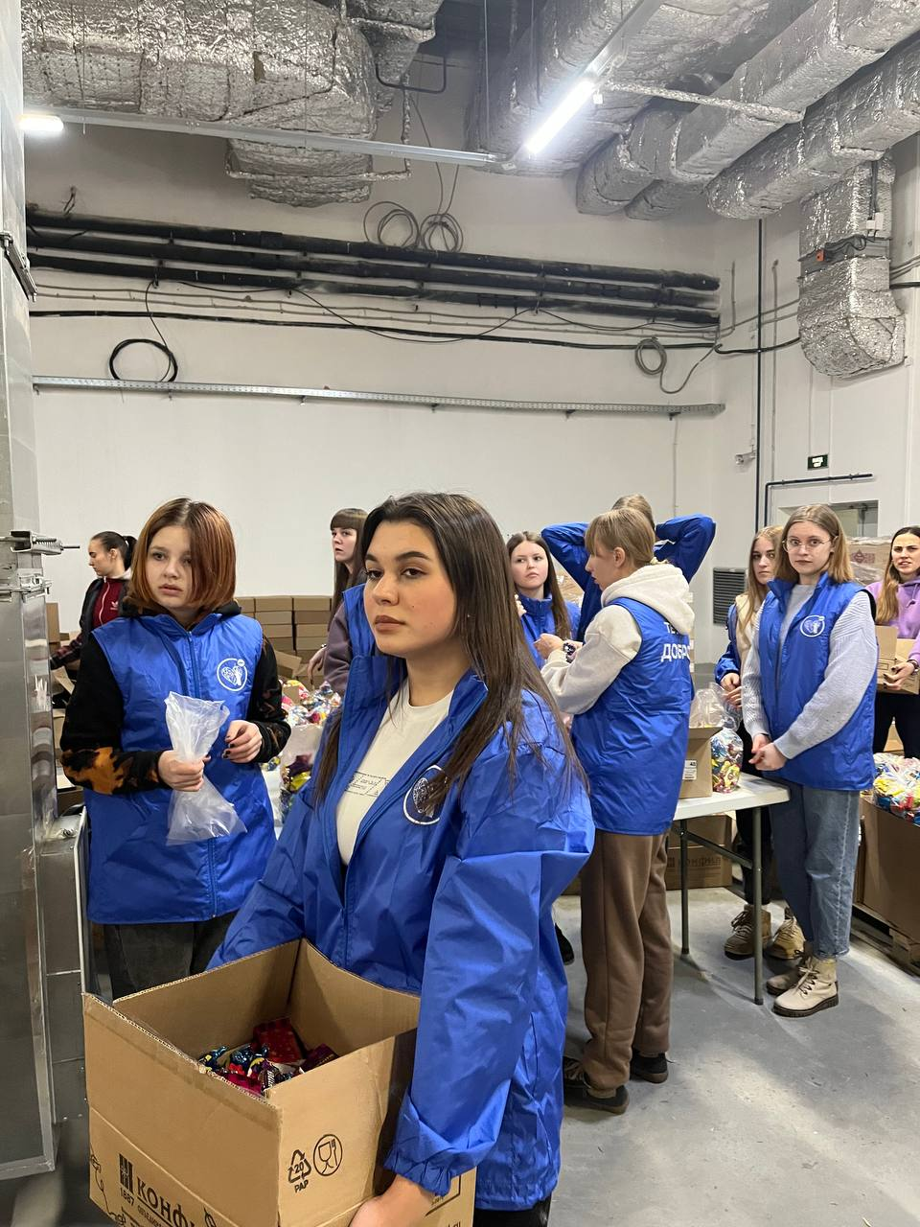
Патриотическое направление
Сортировка подарков военнослужащим СВО ко Дню Защитника Отечества

Slide 17
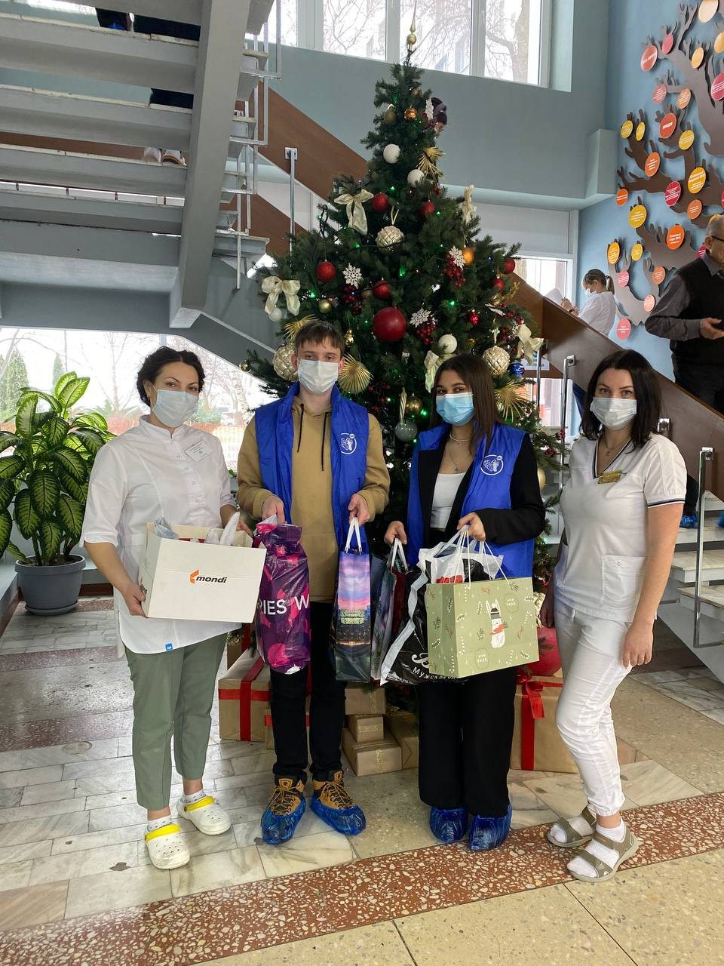
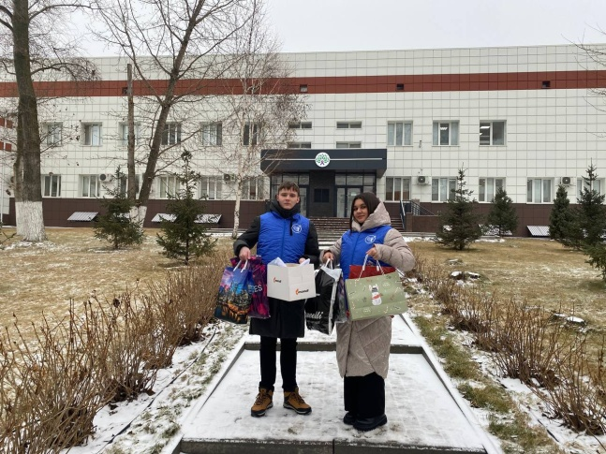
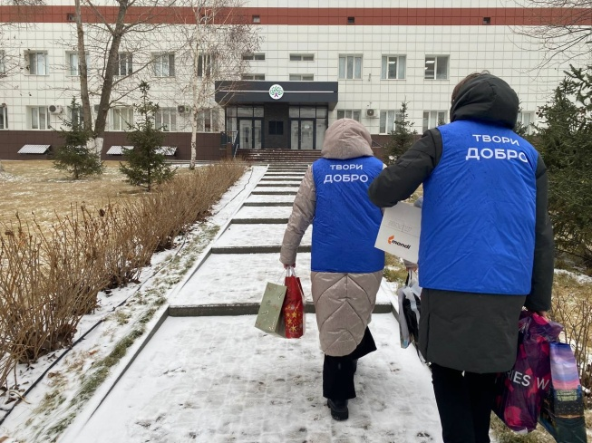
Социальное направление
Проект «Должны смеяться дети»

Slide 18

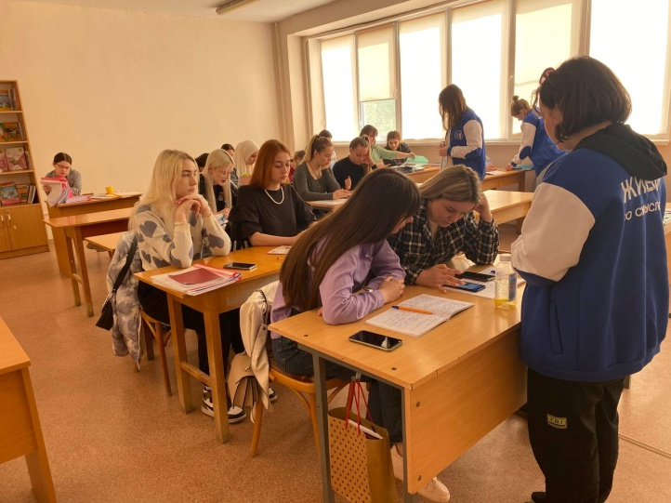
Социальное направление
Голосование за благоустройство территорий
г. Волгограда

Slide 19
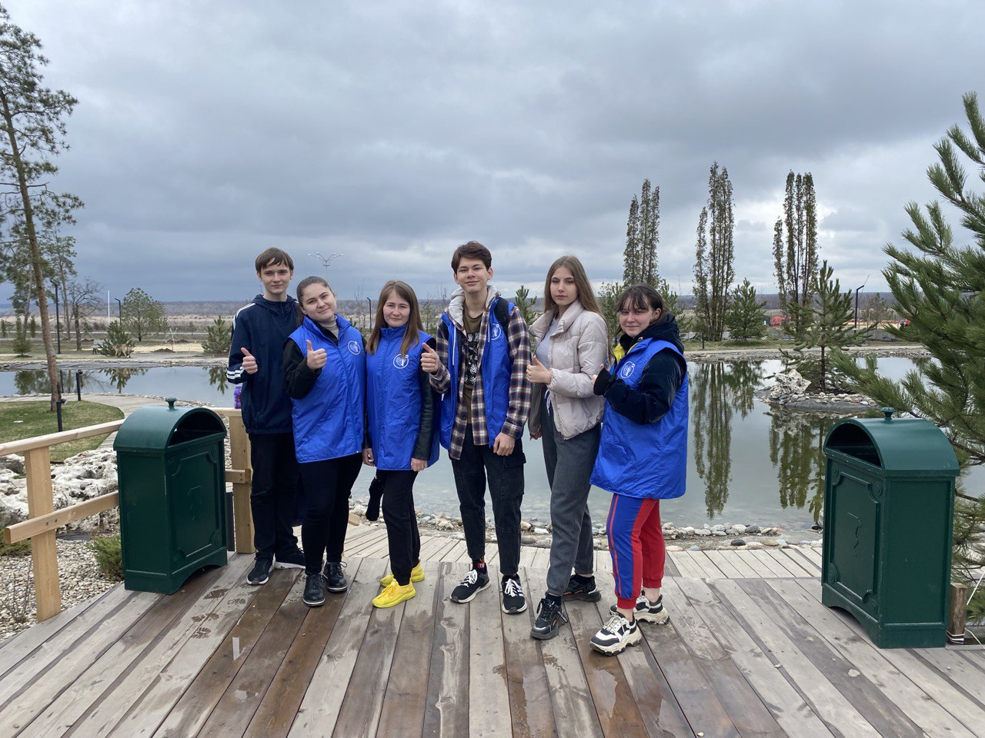

Экологическое направление
«Мой парк»

Slide 20
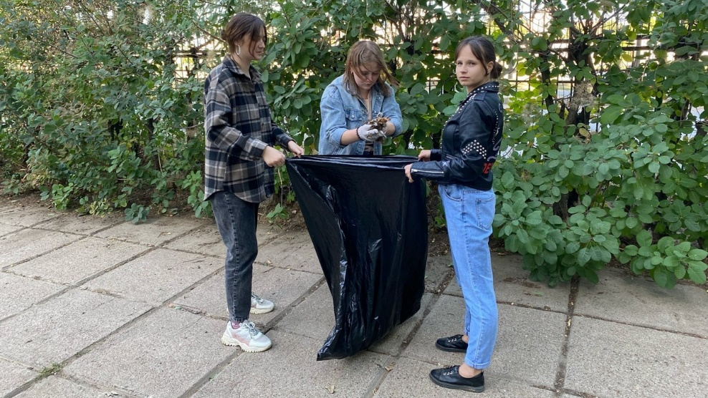
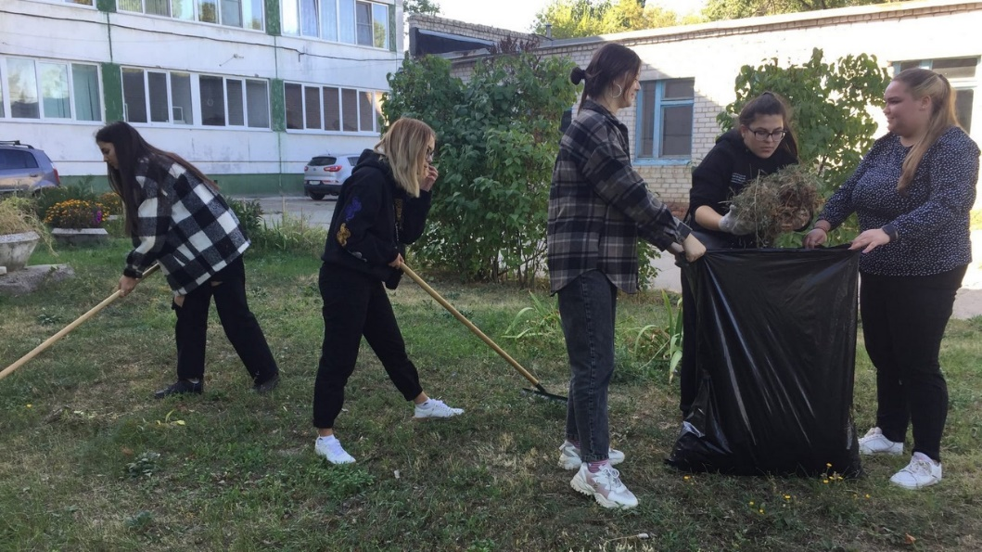
Экологическое направление
Проект «Колледж – территория здоровья и порядка»

Slide 21
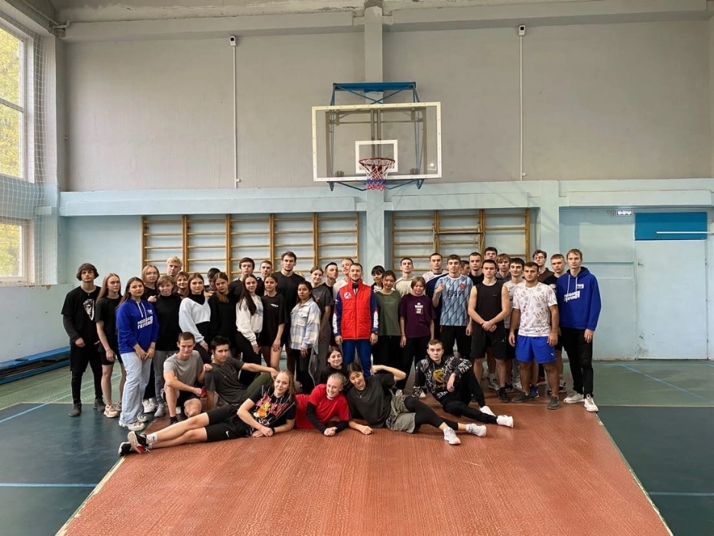
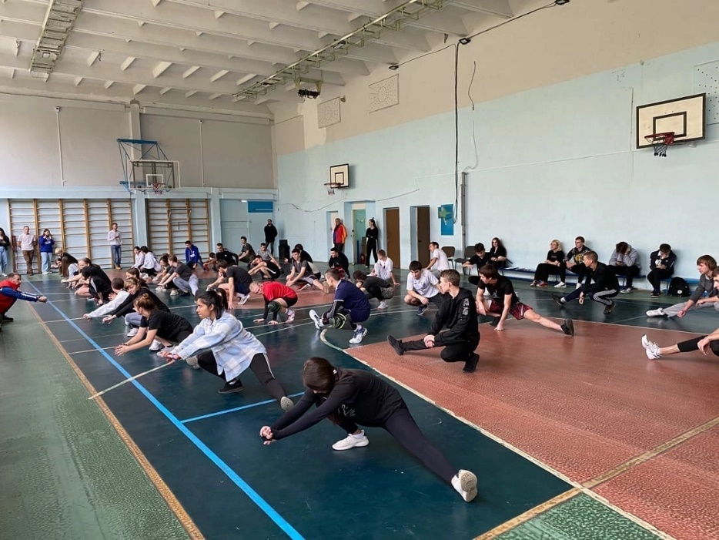
Спортивно-оздоровительное направление
Зарядка для первокурсников, приуроченная к Всероссийскому Дню тренера

Slide 22
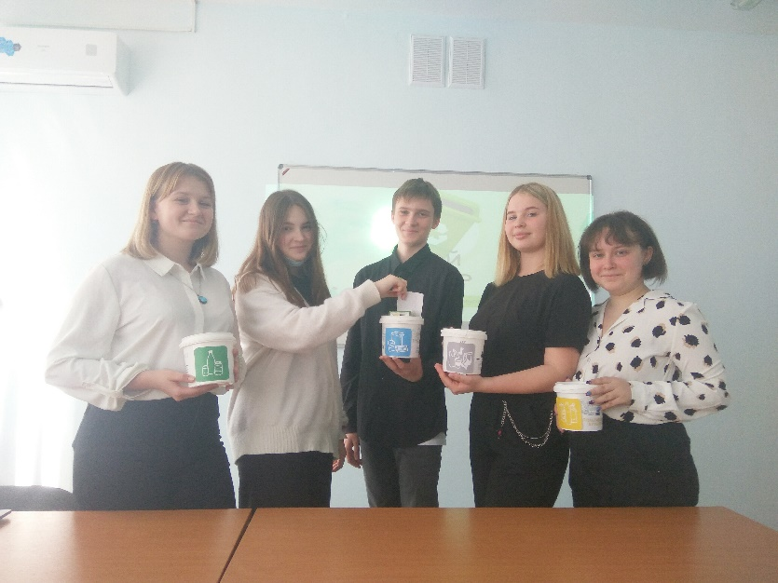
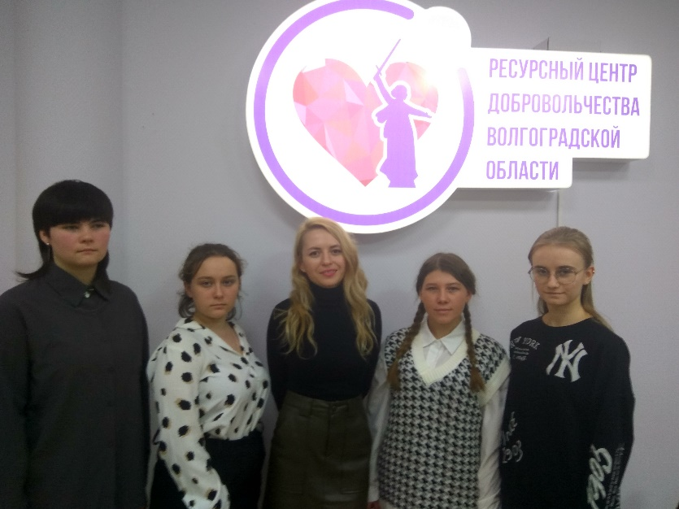
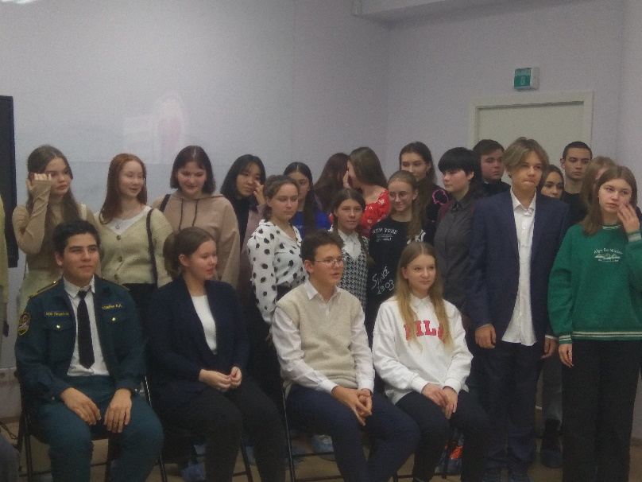
Участие в проектах «Просто Действуй. Гранты» и «Лига будущего»
Проект
«Эковизор»

Slide 23
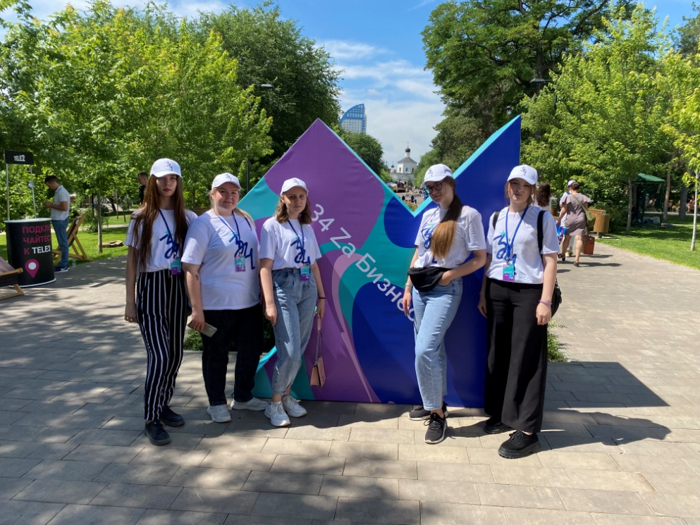
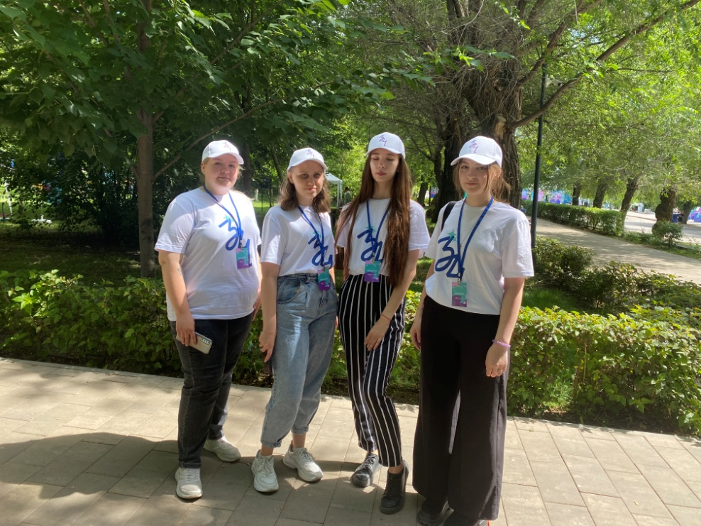
Молодежный фестиваль #ТриЧетыре

Slide 24
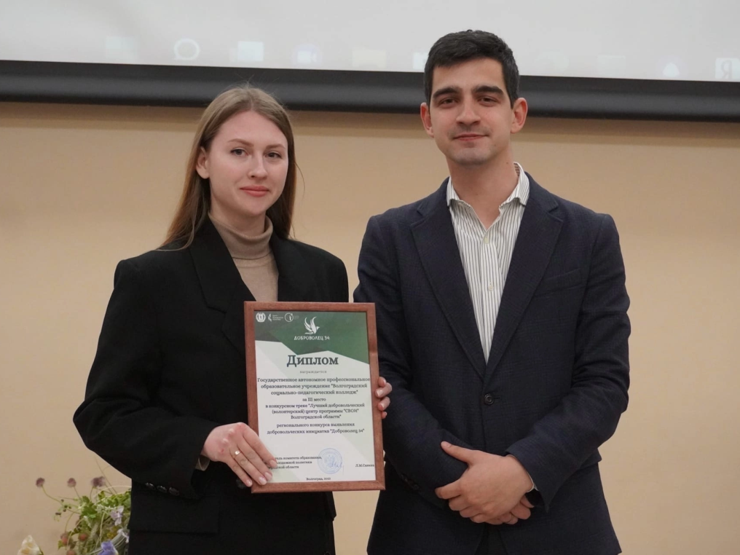

Региональный конкурс «Доброволец 34»

Slide 25
Мероприятия направленные на развитие Центра поддержки добровольчества
Организация повышения квалификации руководителя и обучения добровольческого актива;
Создание базы достижений актива центра и волонтеров ;
Участие в конкурсах разных уровней, направленных на поддержку добровольческих инициатив;
Организация информационной пиар компании для информирования молодёжи о работе центра;
Активизация проектной деятельности ;
Внедрение новых форм поощрения и поддержки волонтеров.

